Slide 1
Курсовая работа
«Вычислительное моделирование динамики газа в воздухоочистителе циклонного типа»
Автор: Шамаев Ильдар Рустемович, гр. ПМ-353
Научный руководитель: Михайленко Константин Иванович, к.ф.-м.н., доцент
кафедра ВВТиС

Slide 2
Введение
Уравнения Навье-Стокса
Алгоритм Piso
Постановка задачи
Генерация сетки
Постобработка

Slide 3
Цель и задачи
Цель исследования – вычислительное моделирование динамики газа в воздухоочистителе циклонного типа. Цель достигается путем решения следующих задач:
Исследование алгоритма Piso
Генерация сетки для воздухоочистителя циклонного типа средствами OpenFOAM
Описание начальных условий динамики газа
Анализ вычислительного моделирования
Демонстрация результатов динамики газа

Slide 4

Уравнения Навье-Стокса
Уравнение Навье-Стокса для несжимаемой жидкости имеют следующий вид:
Решение этой пары уравнений не является простым, поскольку явное уравнение для давления недоступно. Один из наиболее распространенных подходов состоит в том, чтобы вывести уравнение давления, взяв дивергенцию уравнения импульса и подставив его в уравнение непрерывности.

Slide 5
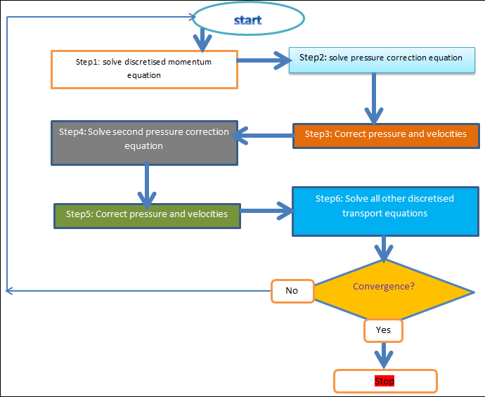
Алгоритм Piso
PISO(Pressure-Implicit with Splitting of Operators)

Slide 6
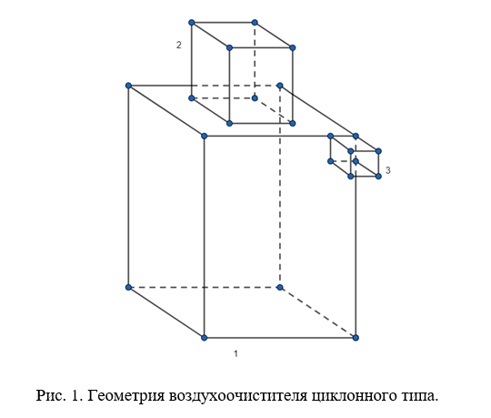
Постановка задачи
Задача - смоделировать воздухоочиститель, состоящий из трех основных частей: корпус воздухоочистителя, воздухоотвод, патрубок. Геометрия показана на рисунке 1. Первоначально динамика газа будет предполагаться несжимаемым и будет решаться на однородной сетке с использованием решателя для ламинарного, изотермического, несжимаемого течения.
2
3
1

Slide 7
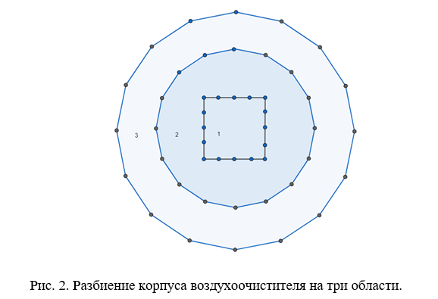
Генерация сетки
Начнем генерацию сетки с корпуса воздухоочистителя. Разделим верхнюю грань корпуса на 3 области: внутренний квадрат, внутренний многоугольник и внешний многоугольник, как показано на рисунке 2.

Slide 8
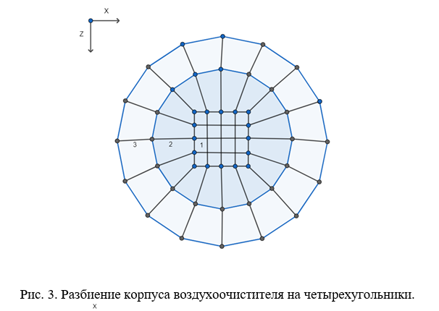
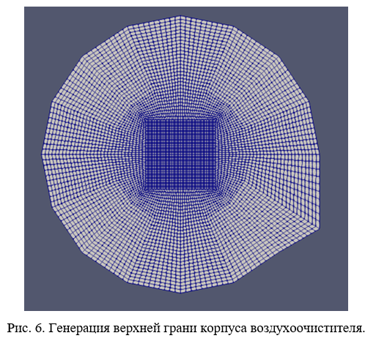
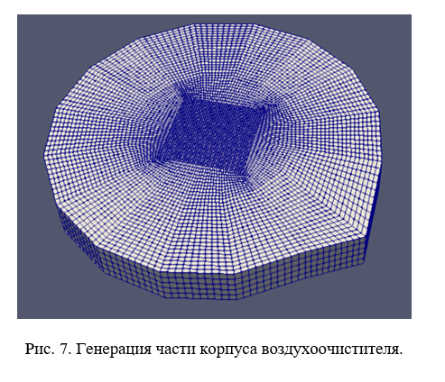
Генерация сетки корпуса воздухоочистителя
Для создания равномерной сетки разделим каждую область на 16 точек, для создания четырехугольников. Для каждой точки необходимо указать свою координаты, с помощью которых создадим блоки, в которых будет производится расчет значений поступающего газа. Для этого разделим области так, чтобы в каждой области оказалось по 16 квадратов, как показано на рисунке 3. Опишем точки на верхней грани корпуса воздухоочистителя, на высоте y = 0.

Slide 9
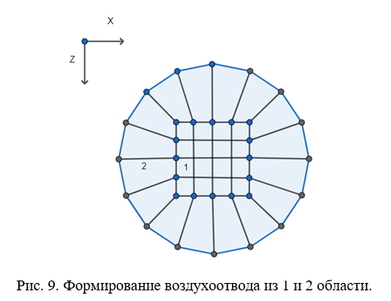
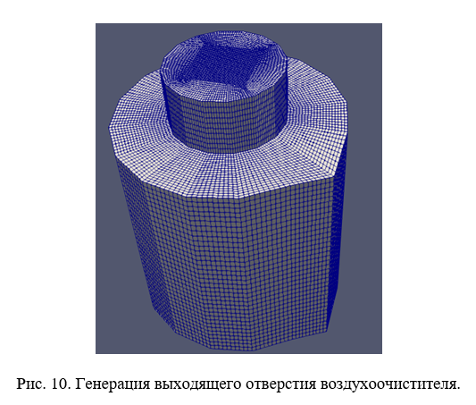
Генерация сетки воздухоотвода на корпусе воздухоочистителя.
Перейдем к генерации сетки воздухоочистителя. Для этого формируем точки из 1 и 2 области, как показано на рисунке 9. Опишем координаты точек при аналогичном предыдущим значениям Х и Z, но при y = 2 и создадим блоки, путем поочередного выбора точек, образующих четырехугольники на верхних частях корпуса и воздухоотвода, аналогично предыдущему примеру.

Slide 10
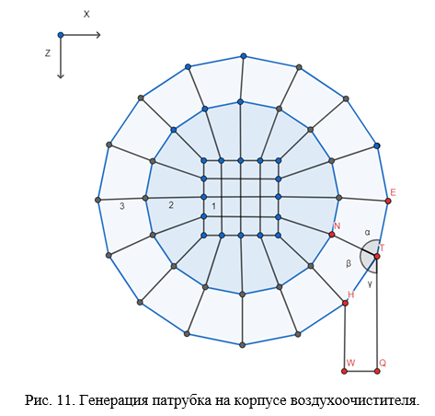
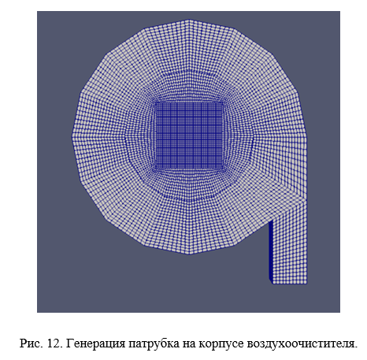
Генерация сетки патрубка воздухоочистителя.
Перейдем к генерации патрубка, через который газ будет поступать во внутреннюю область модели. Для этого необходимо описать точки патрубка W и Q на верхней части корпуса и W1, Q1 на средней части. При этом подберем такие координаты патрубка, чтобы углы: α, β, и γ соответственно между ребрами NT и TE, NT и TH, TH и TQ равнялись 60˚,как показано на рисунке 11. Это условие позволит обеспечить равномерность сетки и правильность вычислений.

Slide 11
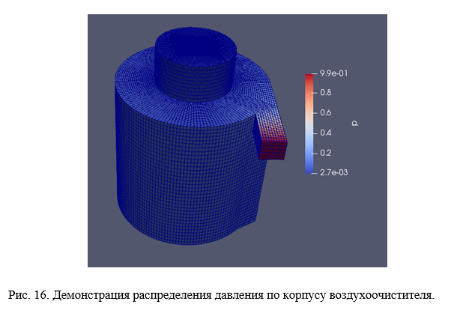
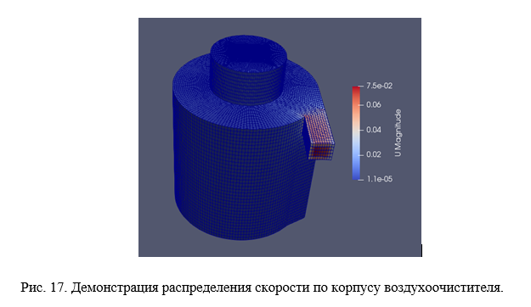
Добавление граничных и начальных условий
Начнем с описания граничных условий описанию граничных условий. Обозначим WQQ1W1, как грань, через которую несжимаемый газ будет поступать в воздухоочиститель в функции inlet. А области 1 и 2, как показано на рисунке 9, как грани, через которые газ будет выходить из воздухоочистителя. Для этого укажем четырехугольники 1 и 2 областей в функции outlet. Грани блоков, которые являются границей модели воздухоочистителя опишем как стены, в соответствующей функции wall. Перейдем к описанию начальных условий. На “входе” и на “выходе” опишем давления равными 1 Па и 0 Па соответственно. Скорость примем равной нулю. Примем за начальный момент времени t=0 и шаг по времени равным t∆=0.1 секунде.

Slide 12
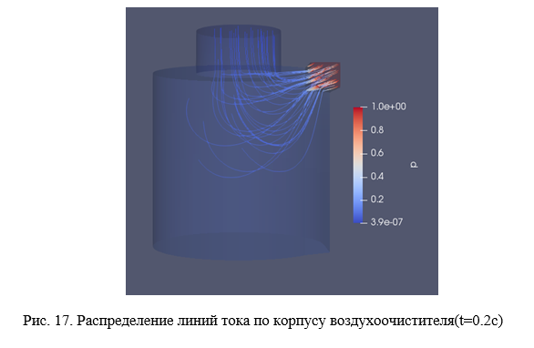
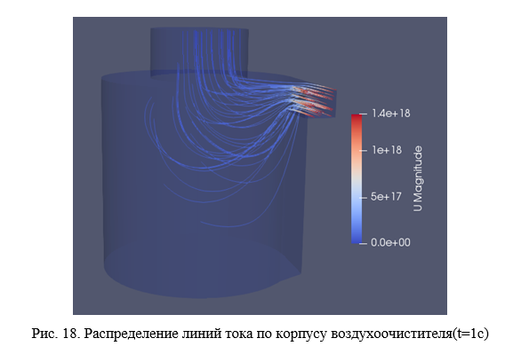
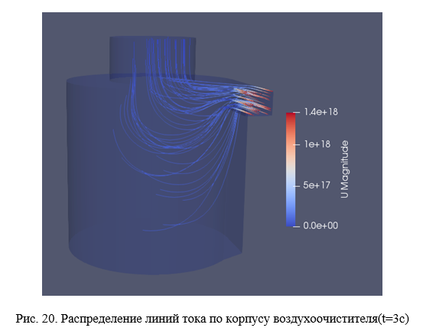
Постобработка
t = 0.2 секунды
t = 1 секунды
t = 3 секунды

Slide 13
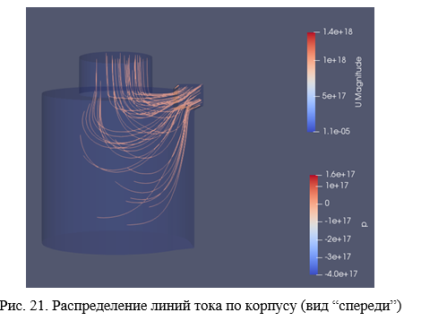
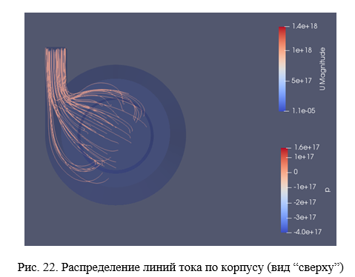
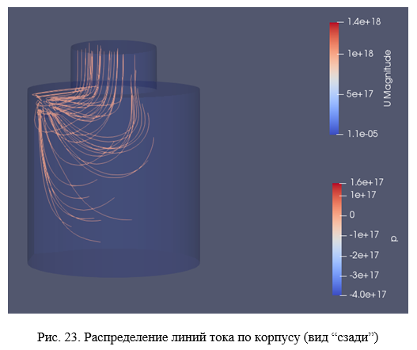
Постобработка
Заметим, что при давлении в 50 Па на “входе”, образуются вихревое течение, преимущественно в верхней части корпуса. Линии тока демонстрируют динамику газа и его распределение по корпусу.

Slide 14
Заключение
В курсовой работы была изучена основа работы в OpenFOAM. Была освоена утилита Blockmesh, с помощью которых была сгенерирована модель динамики газа в воздухочистителе циклонного типа.
Так же были изучены уравнения сохранения масс и ипульса. В результате чего, удалось разобраться в алгоритме PISO и применить его на практике.
Приведенные данные дают представление о динамике газа и создаваемом им завихрений в корпусе воздухоочистителя.

Slide 15
Спасибо за внимание!

